Slide 1
CST-310 e SER-457 Popea - População , Espaço e Ambiente: Abordagens Espaciais em Estudos de População: Métodos Analíticos e Técnicas de Representação
Oficina: Construção de Indicadores no Contexto dos Estudos de População, Espaço e Ambiente
Aula [2.2]
Construindo Indicadores
Operacionalização
Exemplo Completo:
Indicador de Escolaridade do Responsável pelo Domicílio
Antonio Miguel V. Monteiro
Tathiane Mayumi Anazawa
Flávia Feitosa, UFABC
{miguel@dpi.inpe.br, tathiane.anazawa@inpe.br}

Slide 2
Construindo o indicador de escolaridade do responsável pelo domicílio

Slide 3
Para a construção do indicador:
http://www.dpi.inpe.br/terralib5/wiki/doku.php?id=wiki:downloads:previous_releases

Slide 4
Para a construção do indicador:
https://ibge.gov.br/

Slide 5
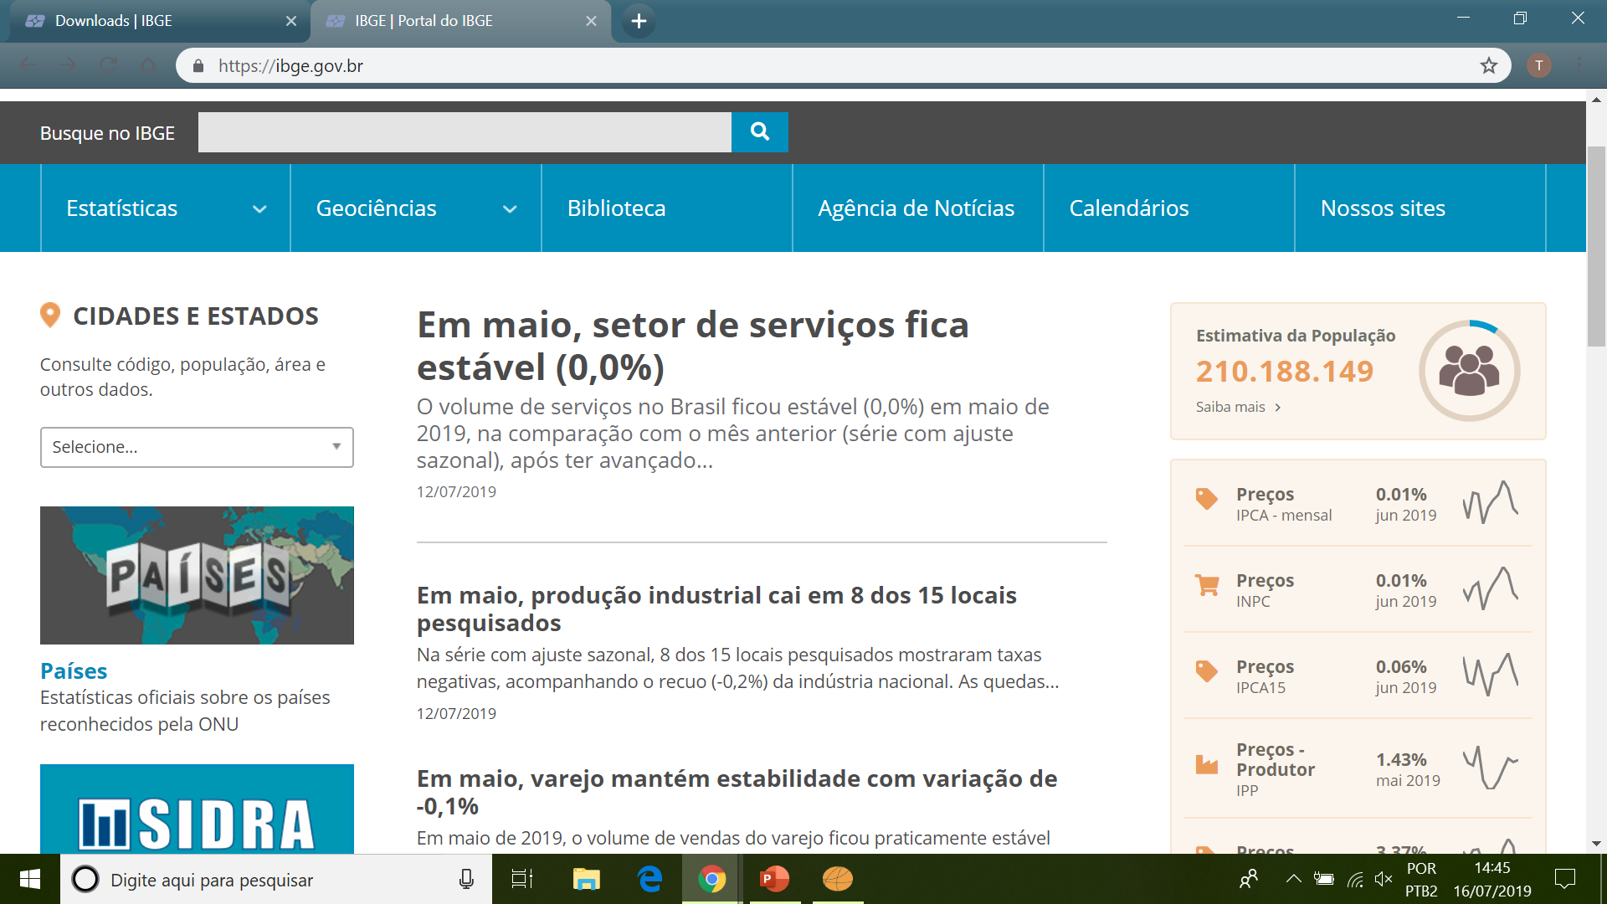
Dados IBGE – Censo Demográfico 2000

Slide 6
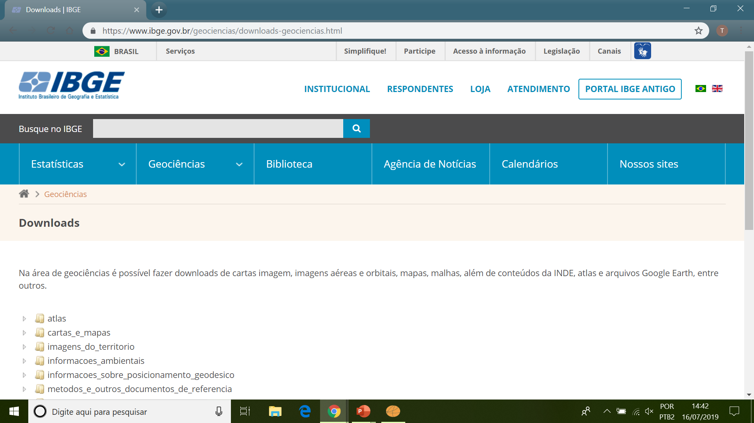
Dados IBGE – Censo Demográfico 2000

Slide 7
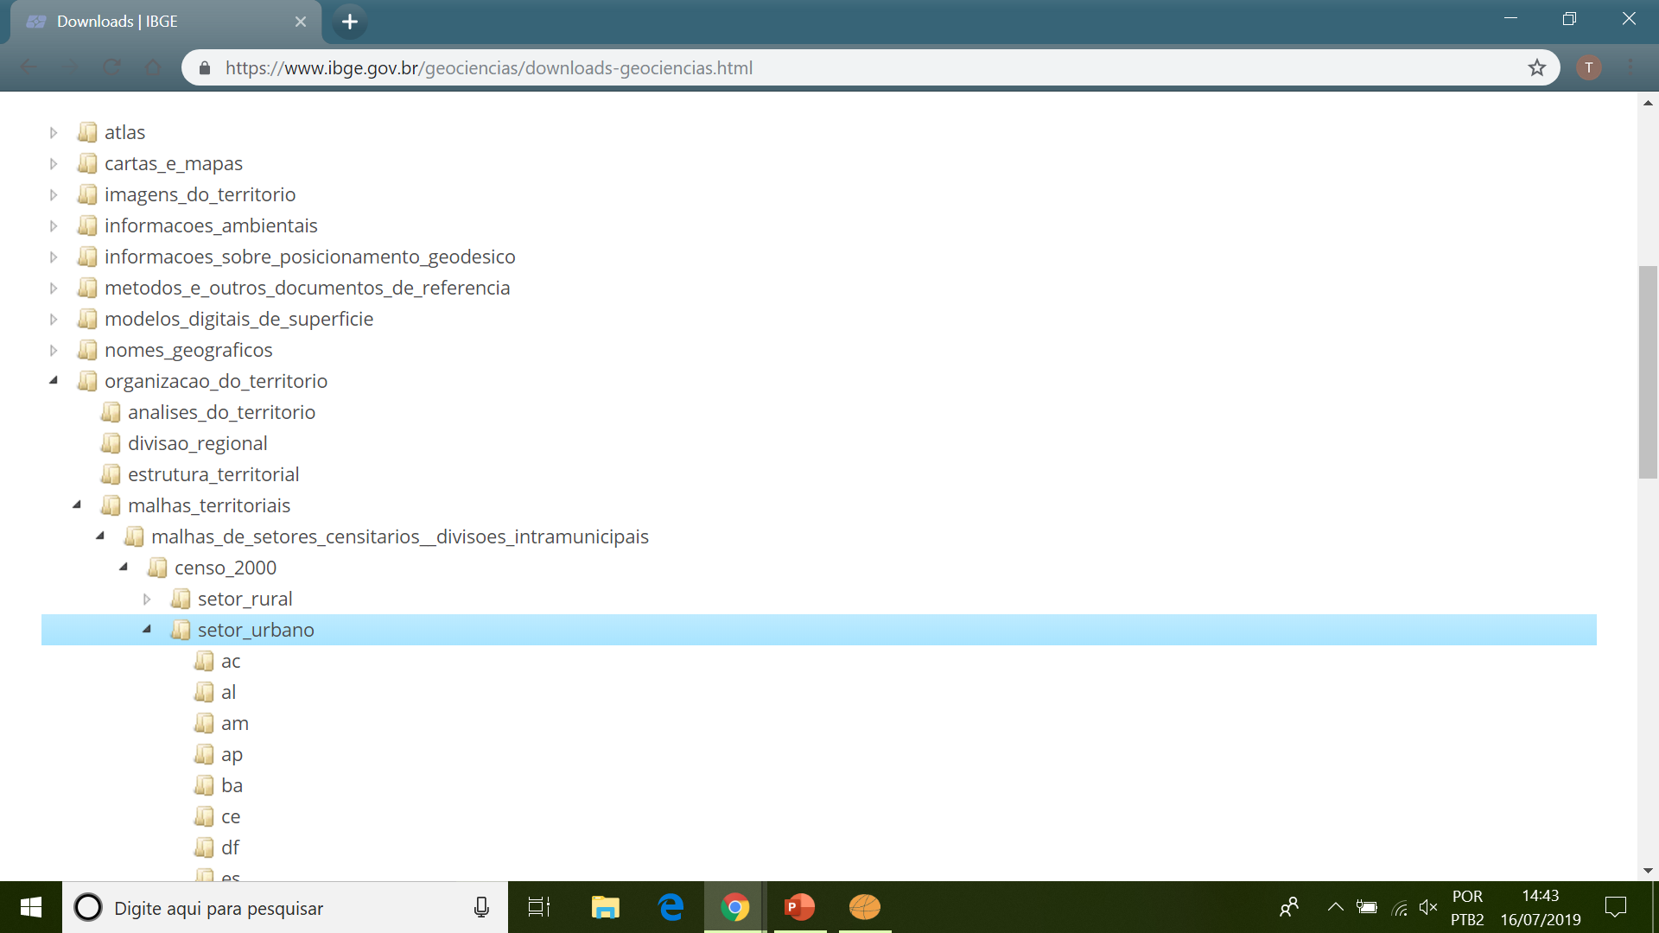
Dados IBGE – Censo Demográfico 2000
Procurar UF SP
Como encontrar o município de Caraguatatuba?

Slide 8
Dados IBGE – Censo Demográfico 2000

Slide 9
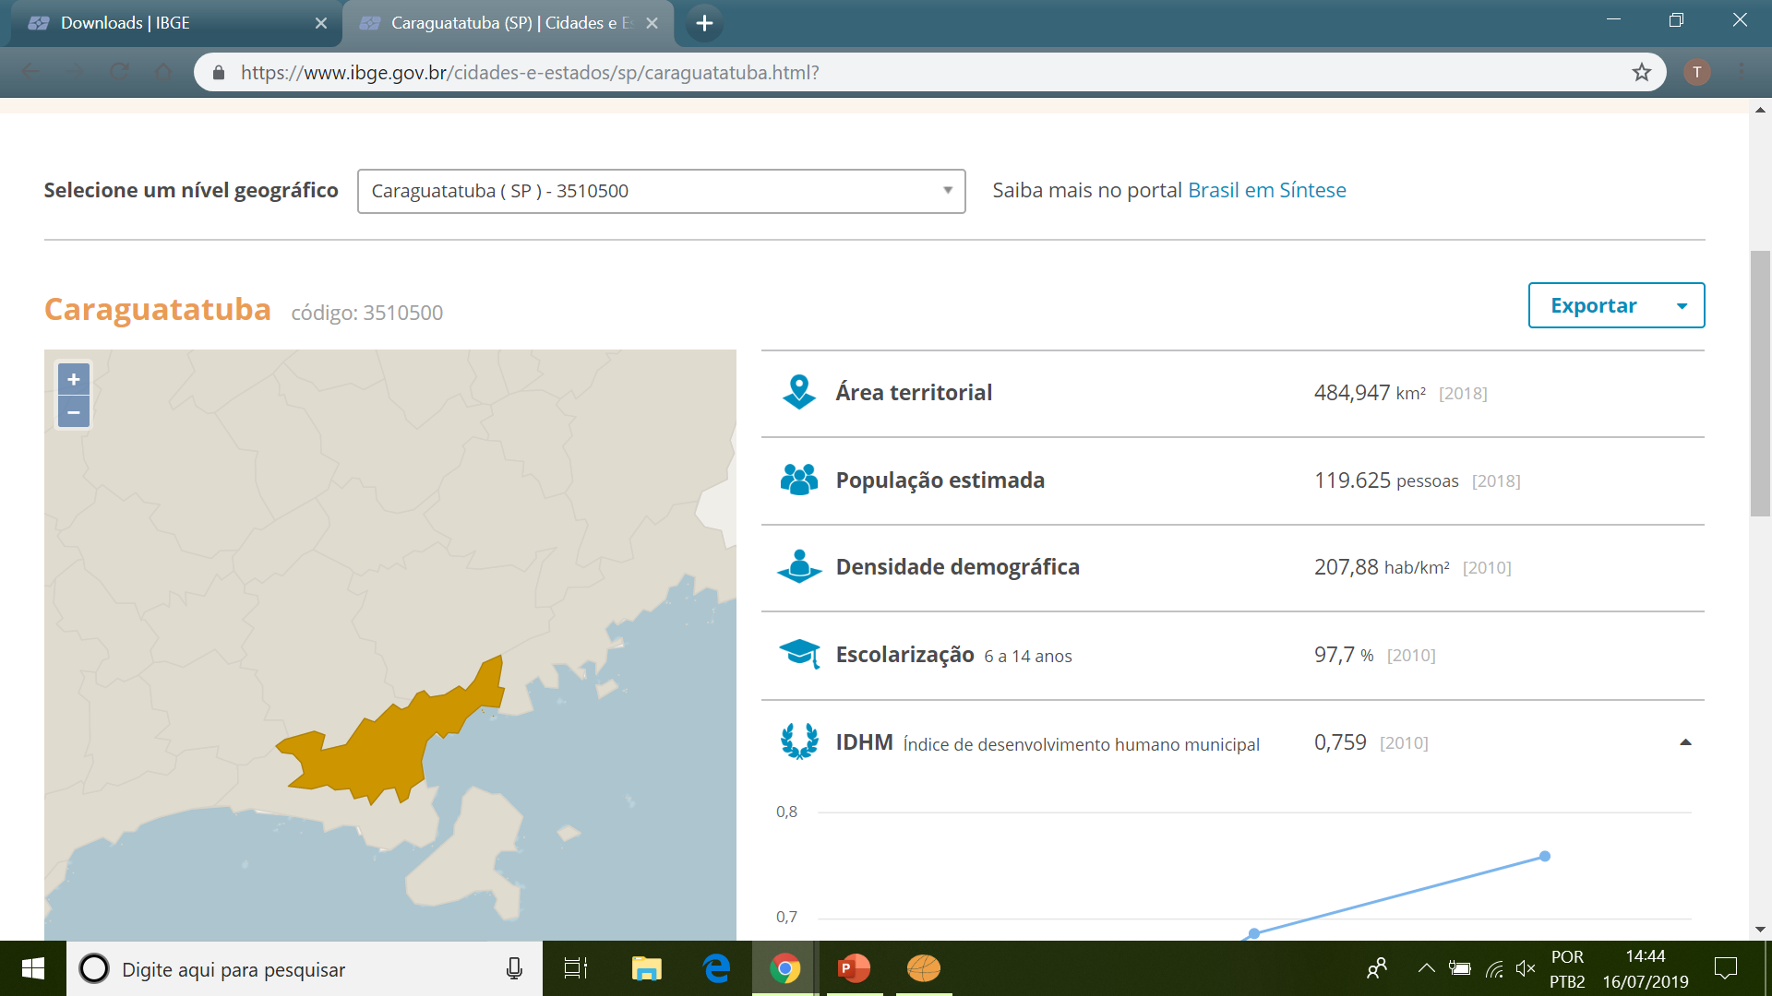
Dados IBGE – Censo Demográfico 2000

Slide 10
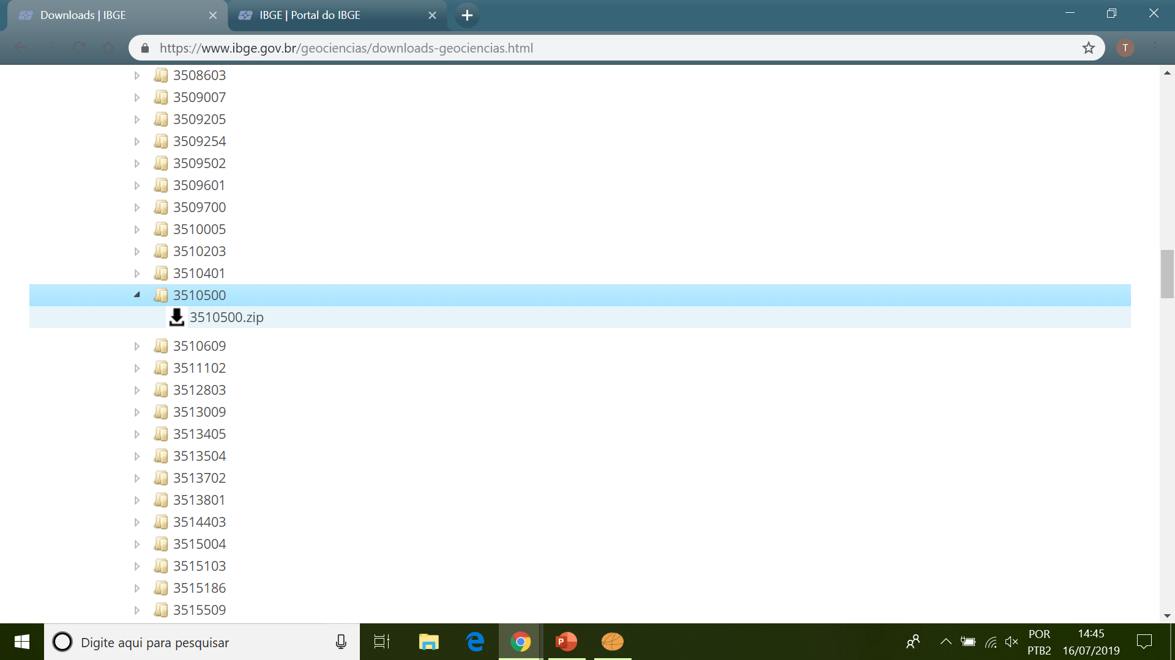
Dados IBGE – Censo Demográfico 2000

Slide 11
Dados IBGE – Censo Demográfico 2000

Slide 12
Dados IBGE – Censo Demográfico 2000

Slide 13
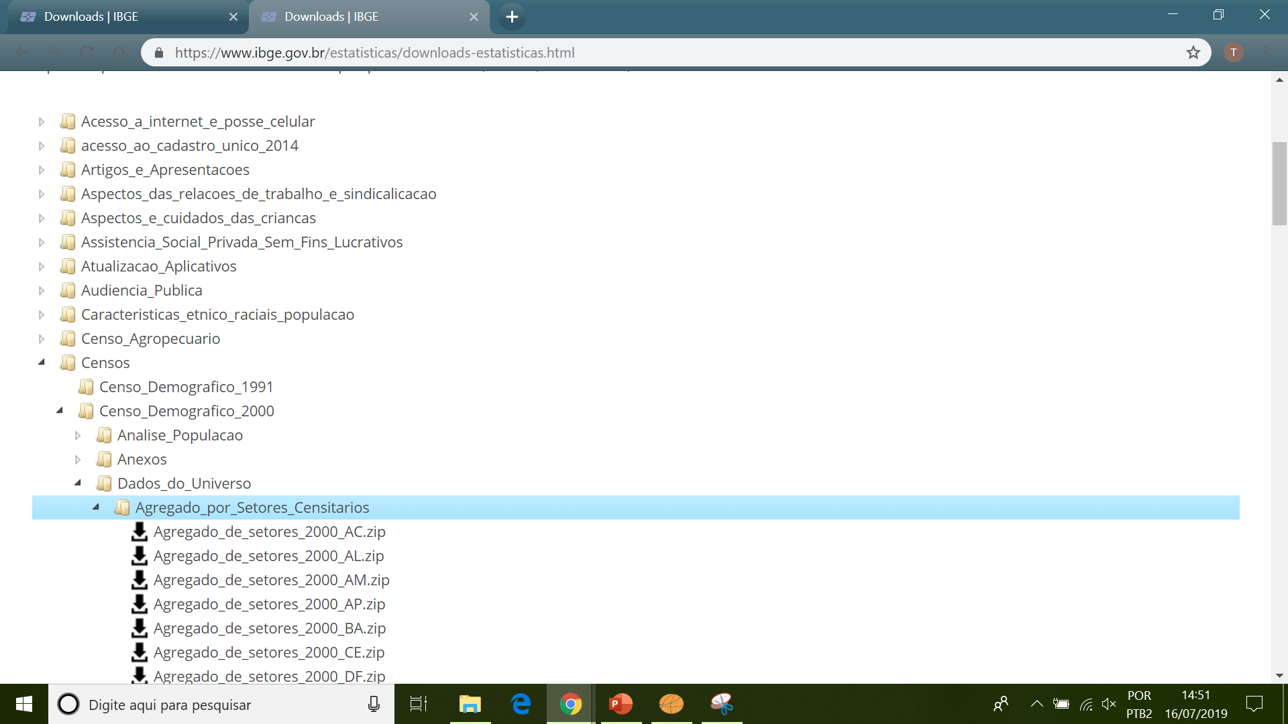
Dados IBGE – Censo Demográfico 2000

Slide 14
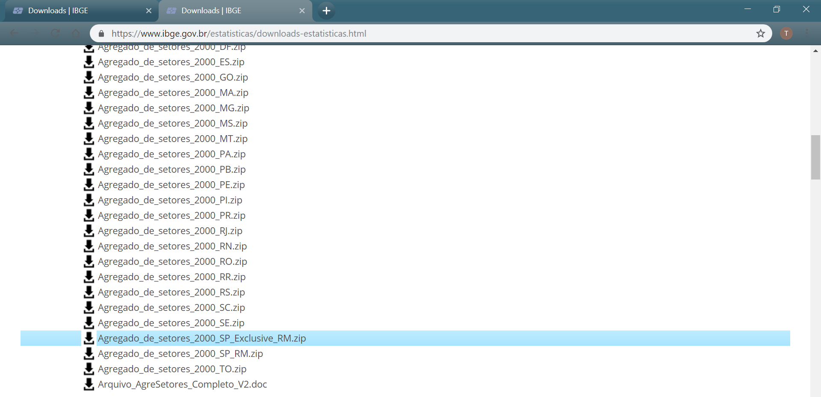
Dados IBGE – Censo Demográfico 2000

Slide 15
Dados IBGE – Censo Demográfico 2000

Slide 16
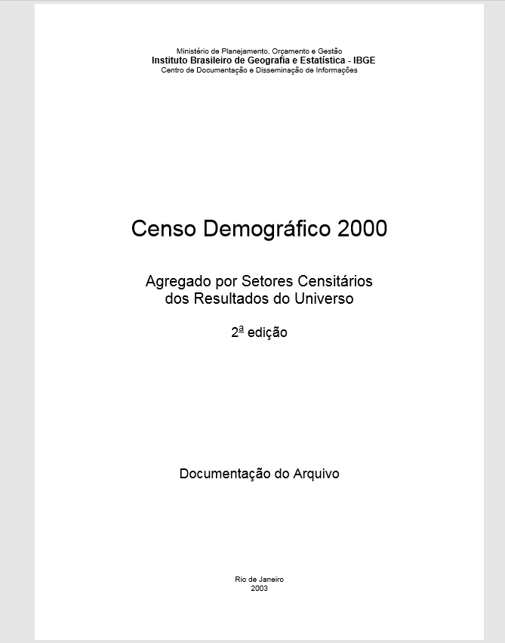
Importantíssimo!!!

Slide 17
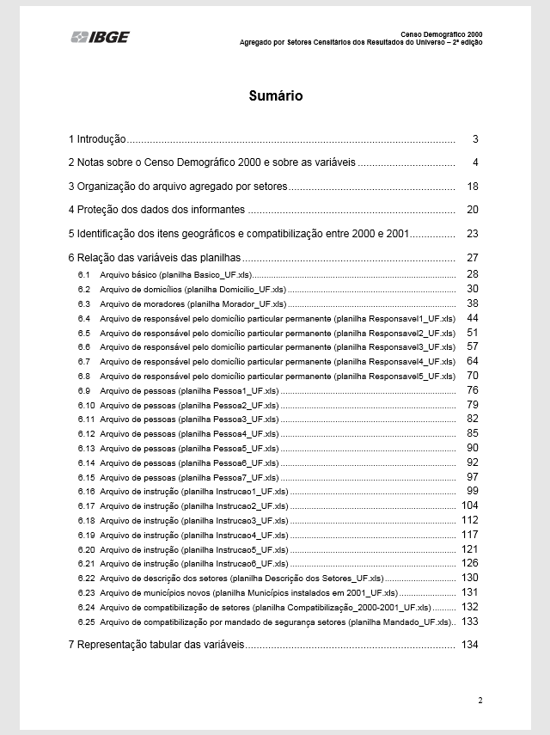

Slide 18
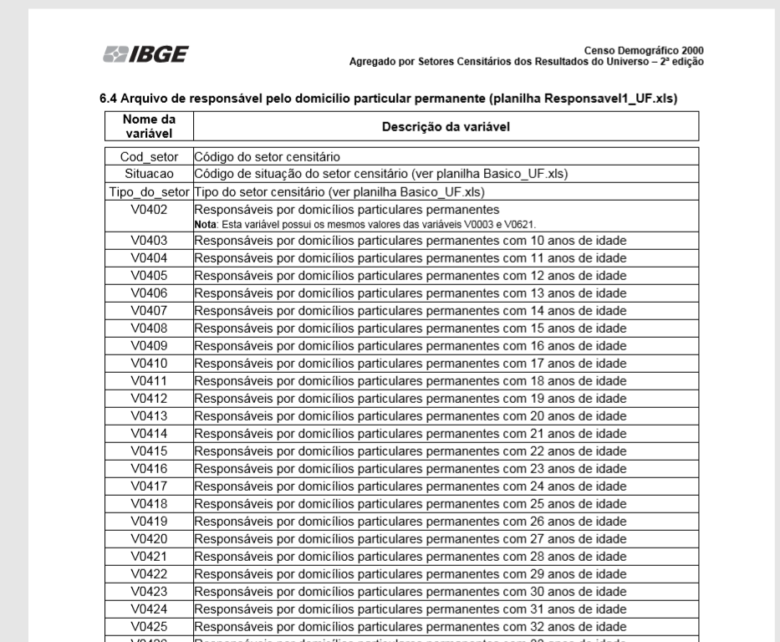

Slide 19
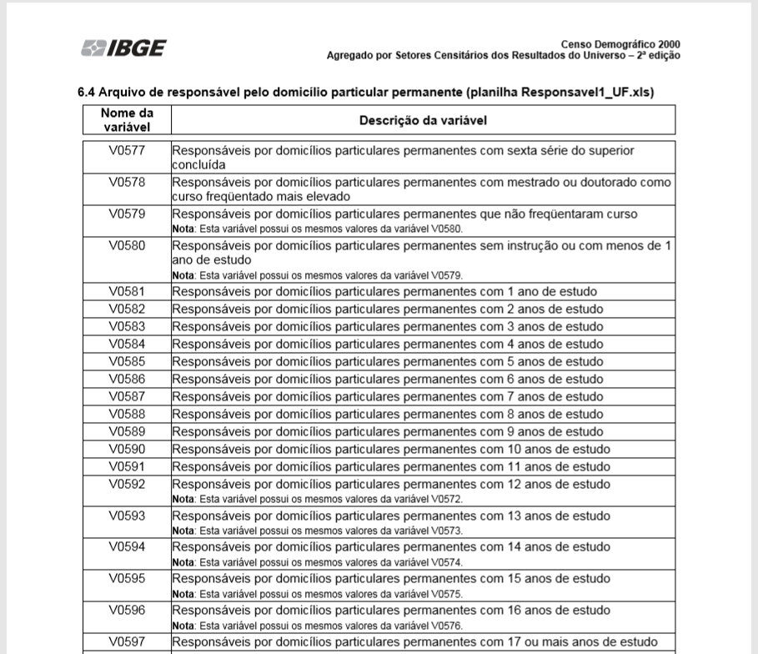

Slide 20
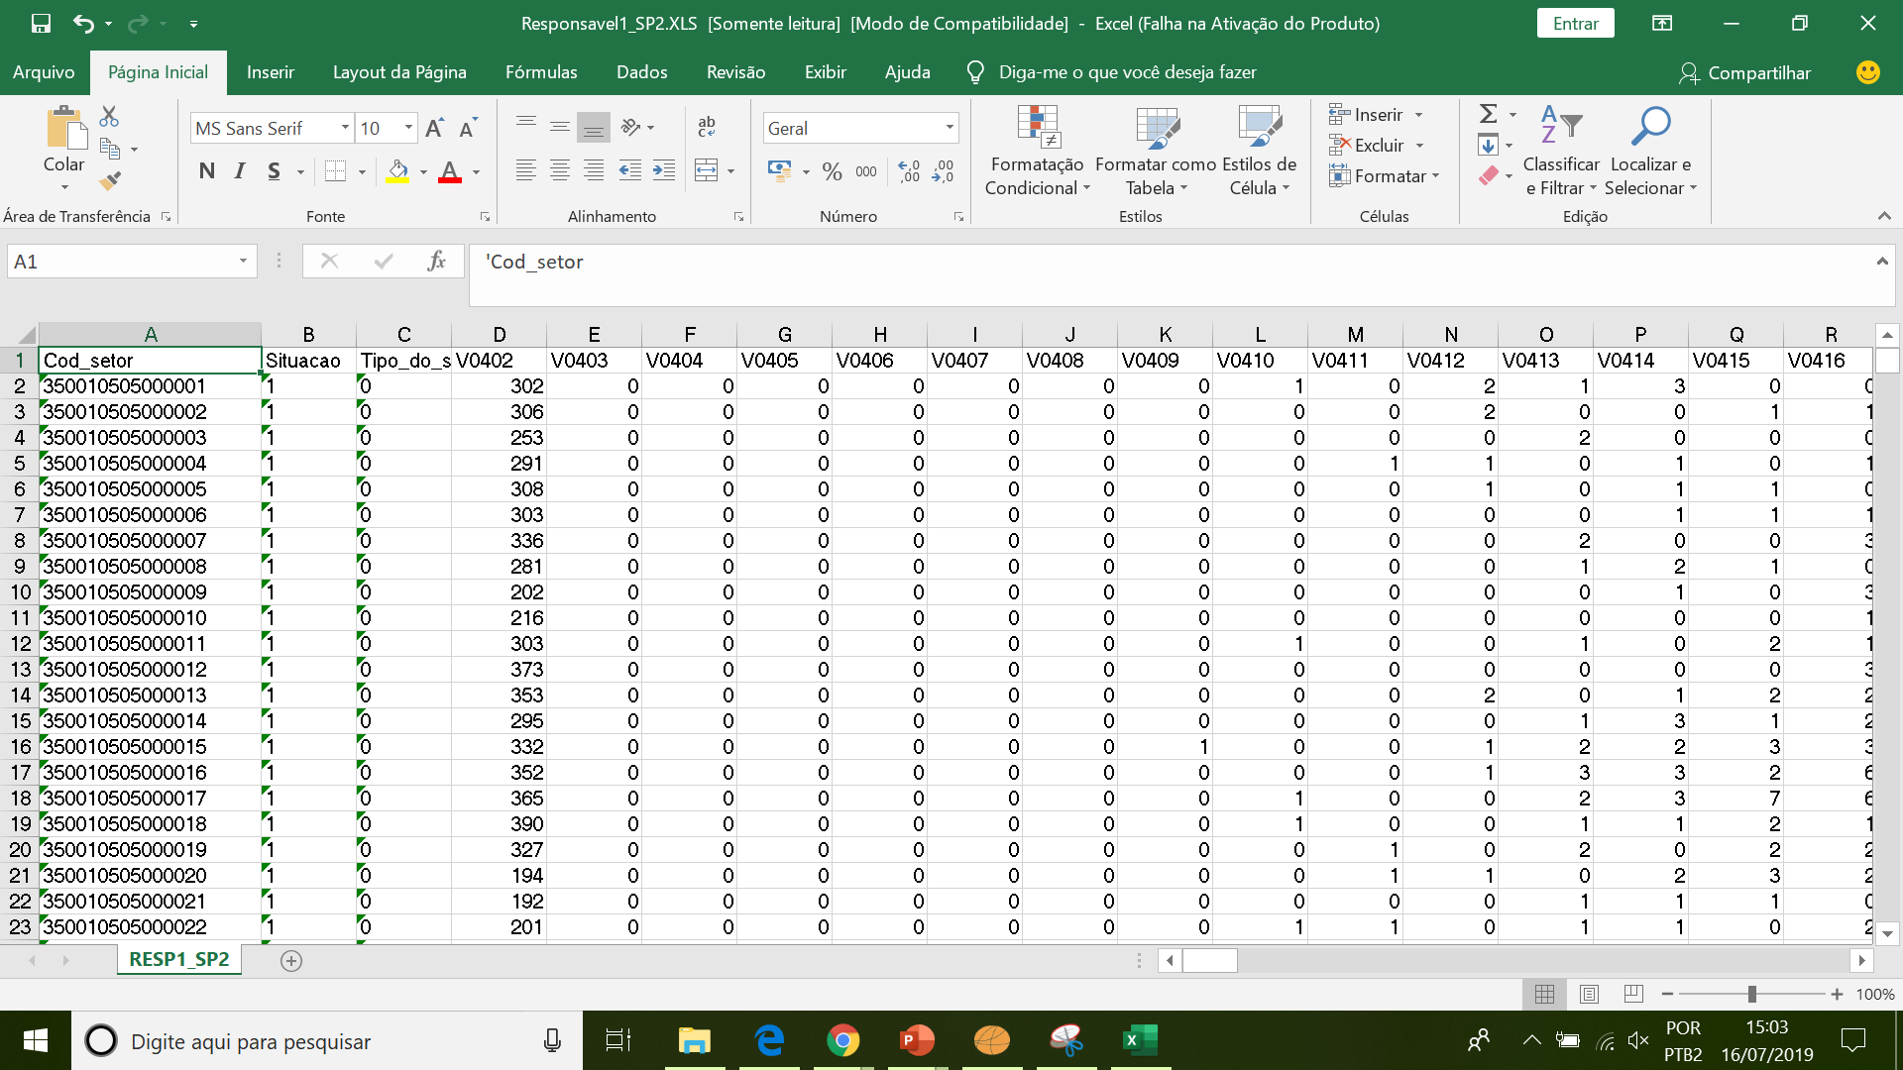
Dados IBGE – Censo Demográfico 2000

Slide 21
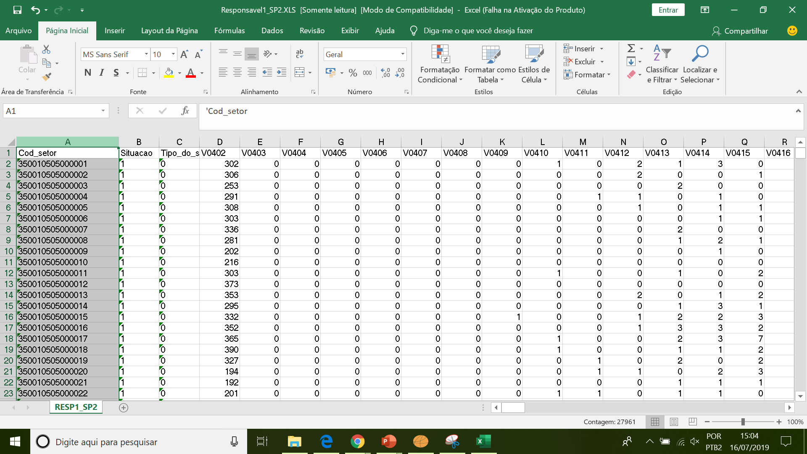
Dados IBGE – Censo Demográfico 2000

Slide 22
Dados IBGE – Censo Demográfico 2000
Como saber quais os setores pertencentes ao município de Caraguatatuba?

Slide 23
No TerraView:

Slide 24
Indicador estratificado – Escolaridade do Responsável pelo domicílio
Para pensar o indicador - Descrição
Indicador estratificado, representado por chefes de família: (1) sem instrução ou com menos de 1 ano de estudo; (2) com 1 a 3 anos de estudo; (3) com 4 a 7 anos de estudo; (4) com 8 a 10 anos de estudo; (5) com 11 a 14 anos de estudo e; (6) com 15 ou mais anos de estudo
Grupo | Variáveis | Fator de evolução | Indicador
1 | CF* sem instrução ou com menos de 1 ano de estudo | *1 | Escolaridade do Chefe de Família
2 | CF com 1 a 3 anos de estudo | *2
3 | CF com 4 a 7 anos de estudo | *3
4 | CF com 8 a 10 anos de estudo | *4
5 | CF com 11 a 14 anos de estudo | *5
6 | CF com 15 ou mais anos de estudo | *6

Slide 25
Indicador estratificado – Escolaridade do Responsável pelo domicílio
Para pensar o indicador - Justificativa
O grau de escolaridade do chefe de família indica as oportunidades de inclusão e acesso ao mundo do trabalho. Quanto maior o grau de escolaridade do chefe de família, maiores são as habilidades e o conhecimento adquiridos. A educação também contribui para as possibilidades de elevação dos salários em função das perspectivas da oferta e demanda do mercado de trabalho.

Slide 26
Indicador estratificado – Escolaridade do Responsável pelo domicílio
Para pensar o indicador – Semântica para a escala evolutiva
Os grupos compõem uma escala evolutiva (Figura B.61), fazendo com que o indicador “escolaridade dos chefes de família” apresente números mais elevados - ou seja, que representam um maior acesso ao ativo em questão - nos locais onde há uma porcentagem maior de famílias pertencentes aos agrupamentos caracterizados pela presença de chefes de famílias mais escolarizados, enquanto um menor acesso ao ativo representa agrupamentos caracterizados pela presença de chefes de família com menor escolaridade.

Slide 27
Indicador estratificado – Escolaridade do Responsável pelo domicílio
Para pensar o indicador – Cálculo
Calculou-se a porcentagem de cada grupo em relação ao total de chefe de família por setor censitário. Foi adotada uma escala evolutiva para ponderar matematicamente cada agrupamento. Os valores ponderados obtidos para cada grupo são somados e escalonados entre 0 e 1.

Slide 28
Indicador estratificado – Escolaridade do Responsável pelo domicílio
Para pensar o indicador – Passo a passo
Formar grupos
Proporção de cada grupo em relação ao total de Responsáveis pelo Domicílio
Ponderação por escala evolutiva
Valores ponderados de cada grupo são somados e escalonados entre 0 e 1

Slide 29
1. Formar grupos
Grupo | Variáveis (escolaridade do responsável pelo domicílio) | Código das variáveis Censo 2000
Grupo 1 | Sem instrução ou com menos de 1 ano de estudo | V0580
Grupo 2 | Com 1 a 3 anos de estudo | V0581 a V0583
Grupo 3 | Com 4 a 7 anos de estudo | V0584 a V0587
Grupo 4 | Com 8 a 10 anos de estudo | V0588 a V0590
Grupo 5 | Com 11 a 14 anos de estudo | V0591 a V0594
Grupo 6 | Com 15 anos e mais de estudo | V0595 a V0597

Slide 30
No TerraView:

Slide 31
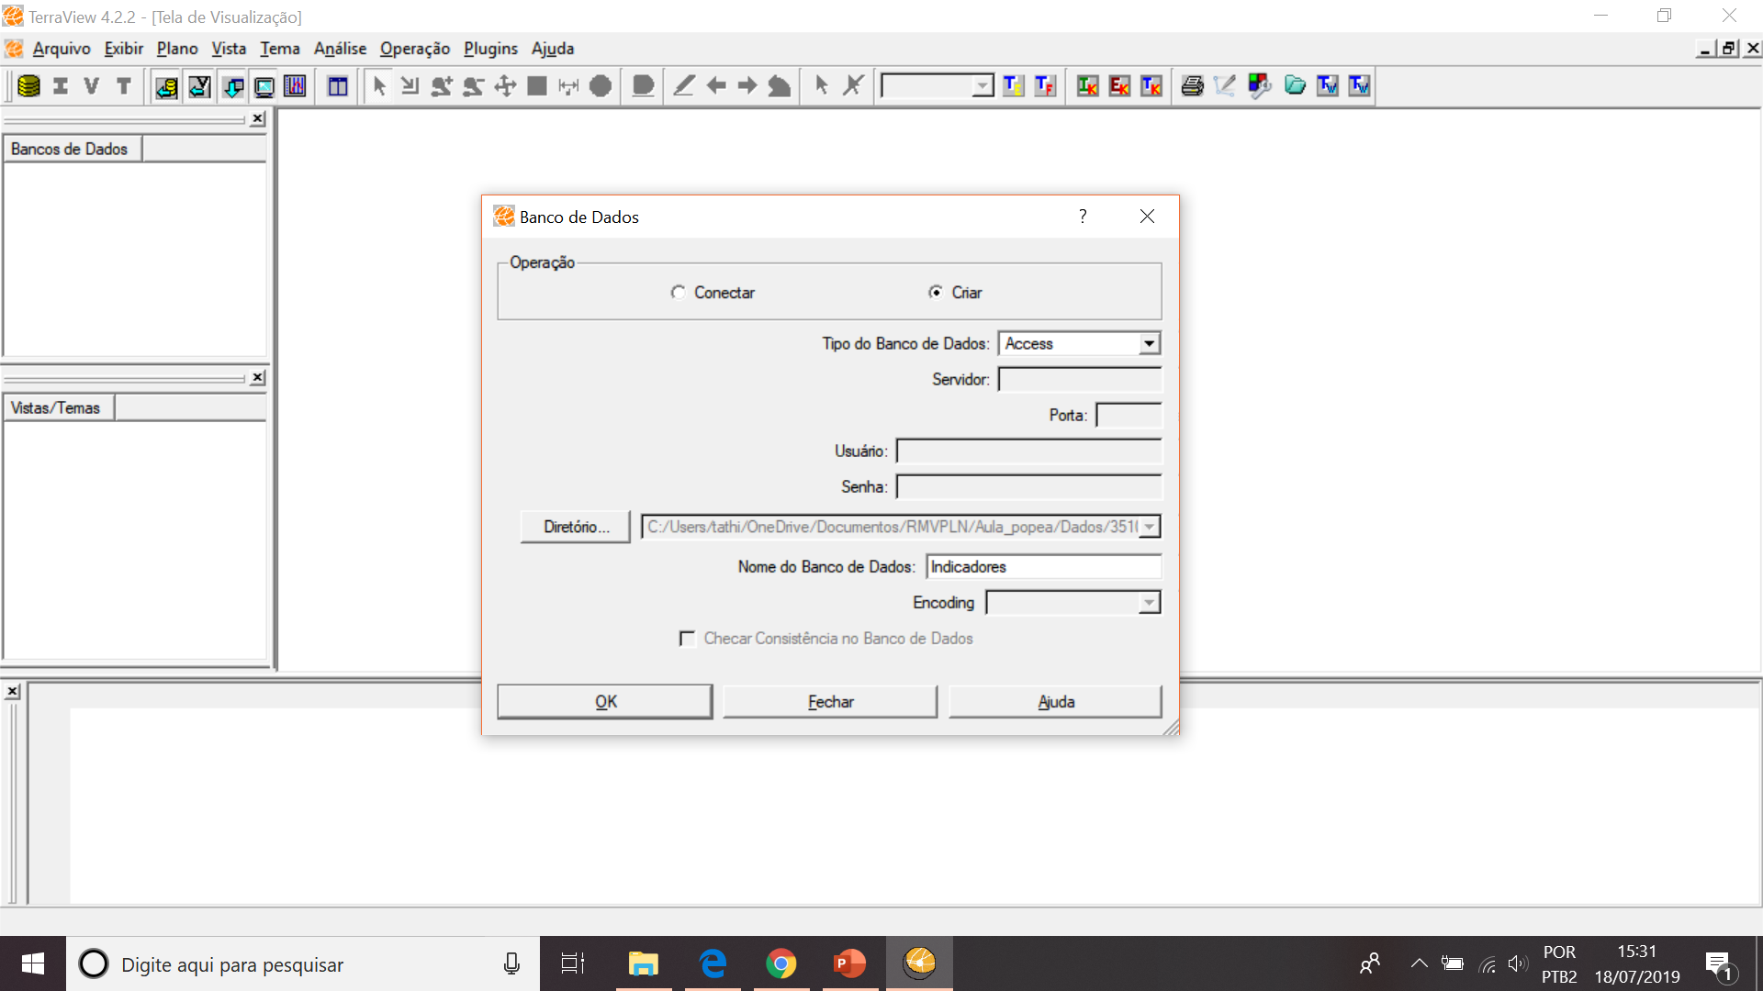

Slide 32
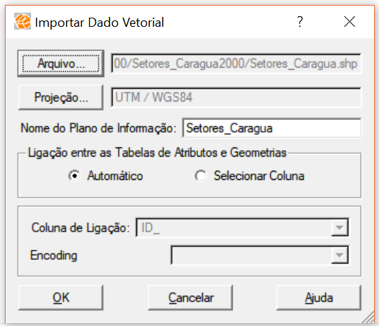

Slide 33
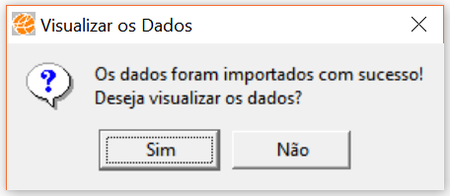

Slide 34
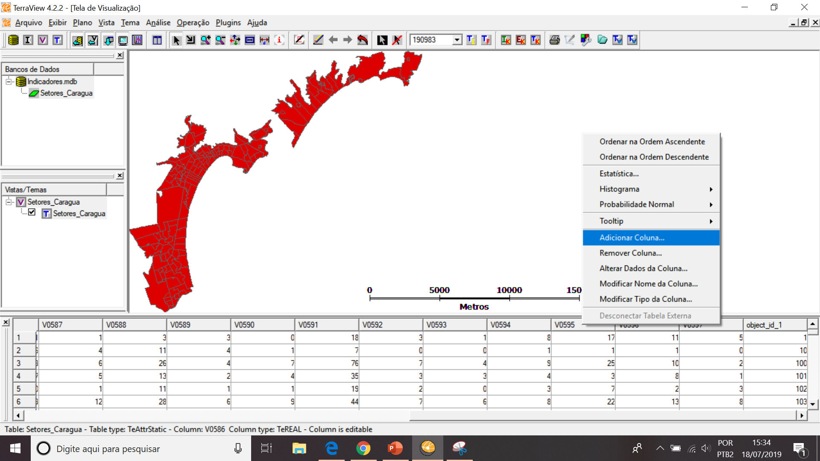
Clicar em botão direito no cabeçalho da tabela

Slide 35
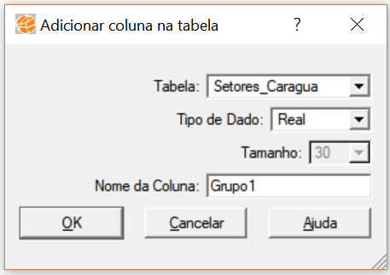
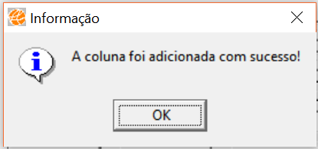
1
2
3
Fazer para os demais grupos
4

Slide 36
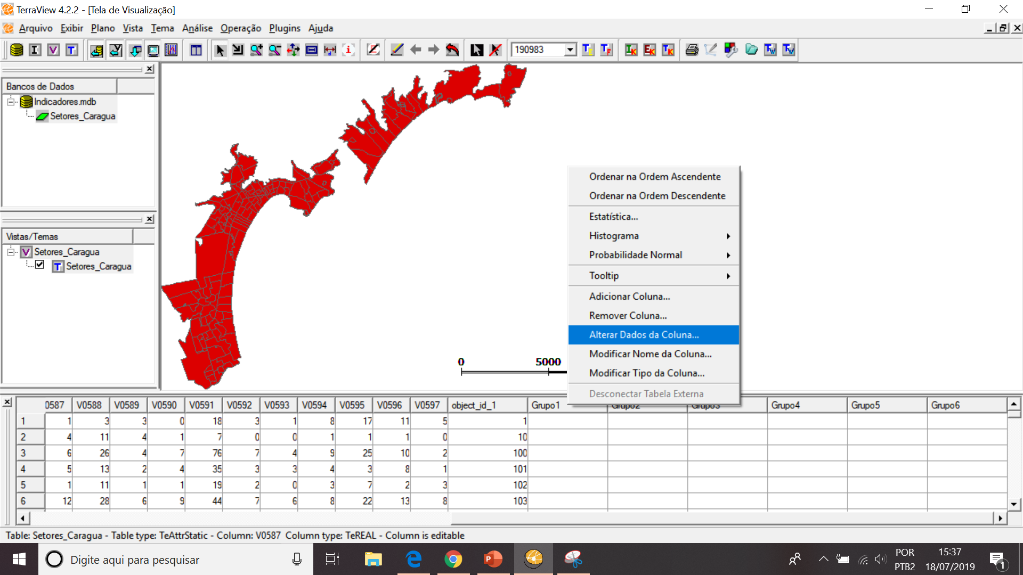
Clicar em botão direito no cabeçalho da tabela

Slide 37
Grupos
Grupo | Variáveis (escolaridade do responsável pelo domicílio) | Código das variáveis Censo 2000
Grupo 1 | Sem instrução ou com menos de 1 ano de estudo | V0580
Grupo 2 | Com 1 a 3 anos de estudo | V0581 a V0583
Grupo 3 | Com 4 a 7 anos de estudo | V0584 a V0587
Grupo 4 | Com 8 a 10 anos de estudo | V0588 a V0590
Grupo 5 | Com 11 a 14 anos de estudo | V0591 a V0594
Grupo 6 | Com 15 anos e mais de estudo | V0595 a V0597

Slide 38
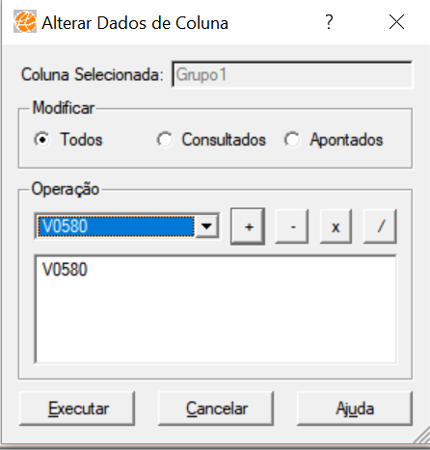
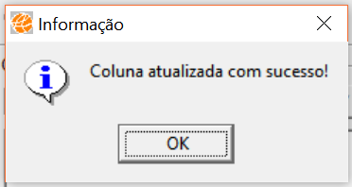
Para alterar dados da Coluna do Grupo 1

Slide 39
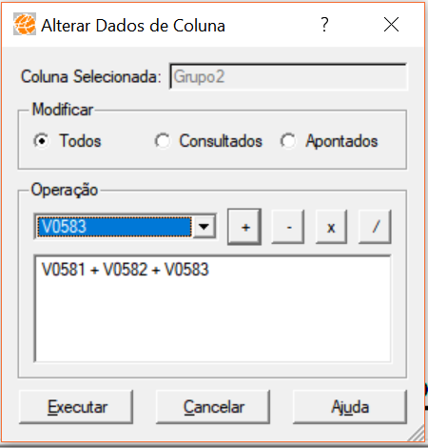
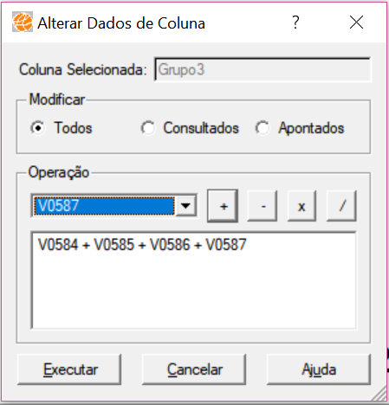
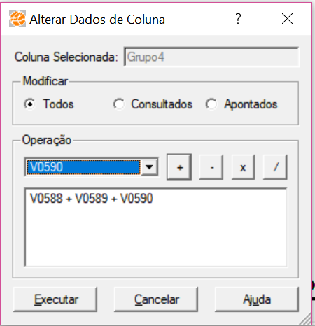
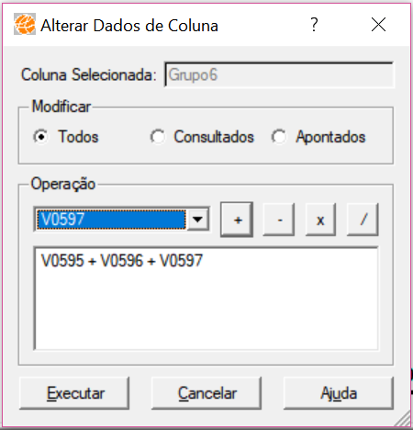

Slide 40
2. Calcular proporções de cada grupo em relação ao total de responsáveis pelo domicílio do setor censitário
Grupo | Cálculo
Grupo 1 | Sem instrução ou com menos de 1 ano de estudo/Total de Responsáveis pelo domicílio
Grupo 2 | Com 1 a 3 anos de estudo/Total de Responsáveis pelo domicílio
Grupo 3 | Com 4 a 7 anos de estudo/Total de Responsáveis pelo domicílio
Grupo 4 | Com 8 a 10 anos de estudo/Total de Responsáveis pelo domicílio
Grupo 5 | Com 11 a 14 anos de estudo/Total de Responsáveis pelo domicílio
Grupo 6 | Com 15 anos e mais de estudo/Total de Responsáveis pelo domicílio

Slide 41
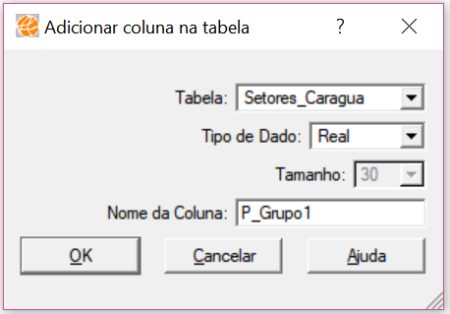
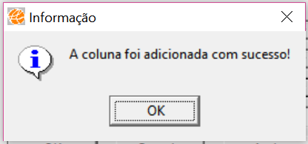
Criar novas colunas para o cálculo das proporções

Slide 42
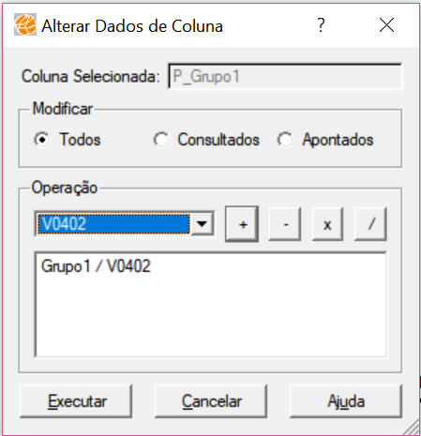
Para alterar dados das Colunas dos cálculos das proporções

Slide 43
3. Ponderação
Grupo | Cálculo
Grupo 1 | *1
Grupo 2 | *2
Grupo 3 | *3
Grupo 4 | *4
Grupo 5 | *5
Grupo 6 | *6

Slide 44
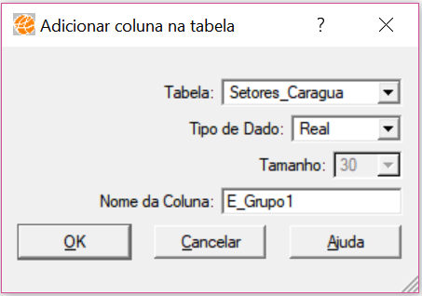
Criar novas colunas para o cálculo da ponderação

Slide 45
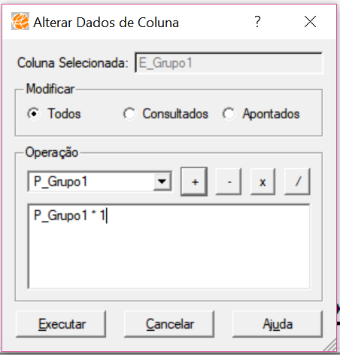
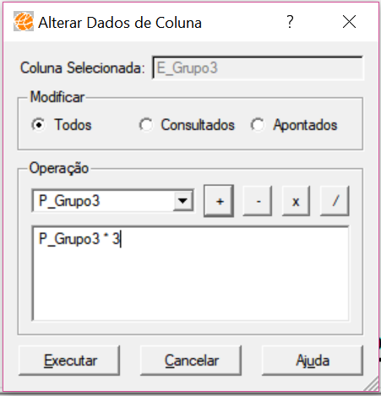
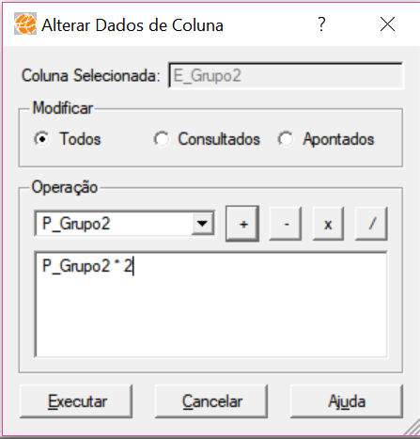
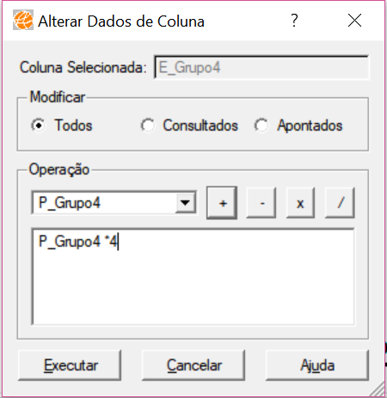
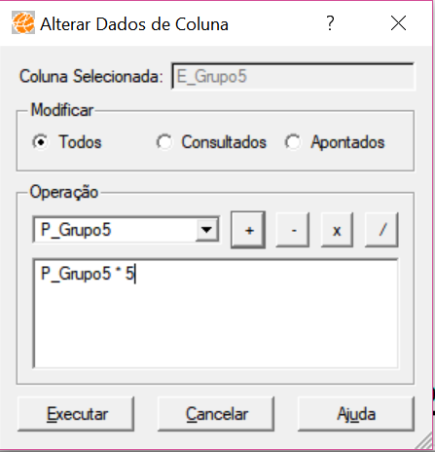
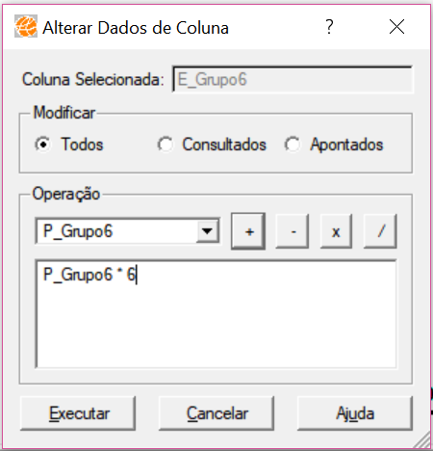
Para alterar dados das Colunas dos cálculos das ponderações

Slide 46
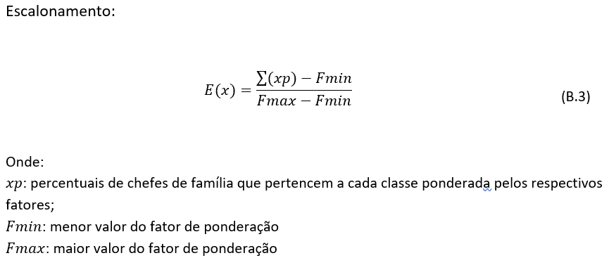
4. Valores ponderados de cada grupo são somados e escalonados entre 0 e 1

Slide 47
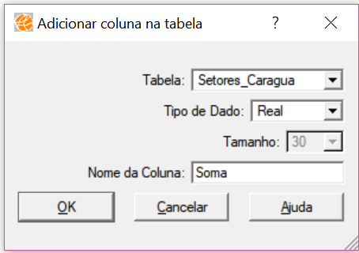
Criar nova coluna para o cálculo da soma

Slide 48
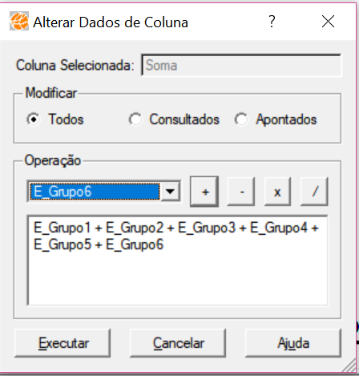
Para alterar dados da Coluna Soma

Slide 49
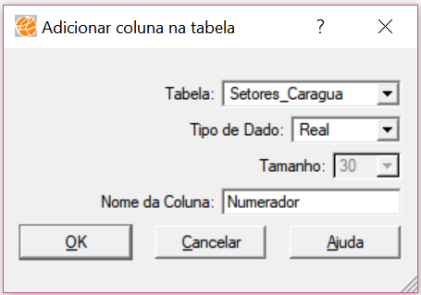
Criar nova coluna para o cálculo do numerador

Slide 50
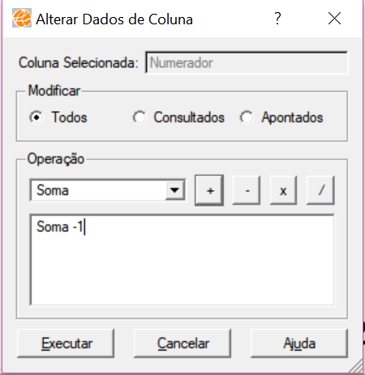
Para alterar dados da Coluna Numerador

Slide 51
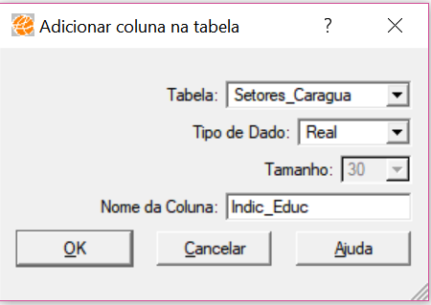
Criar nova coluna para o cálculo do Indicador

Slide 52
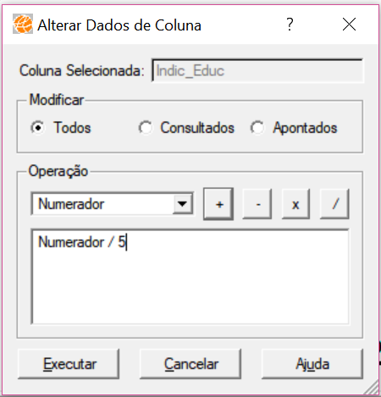
Para alterar dados da Coluna do Indicador

Slide 53
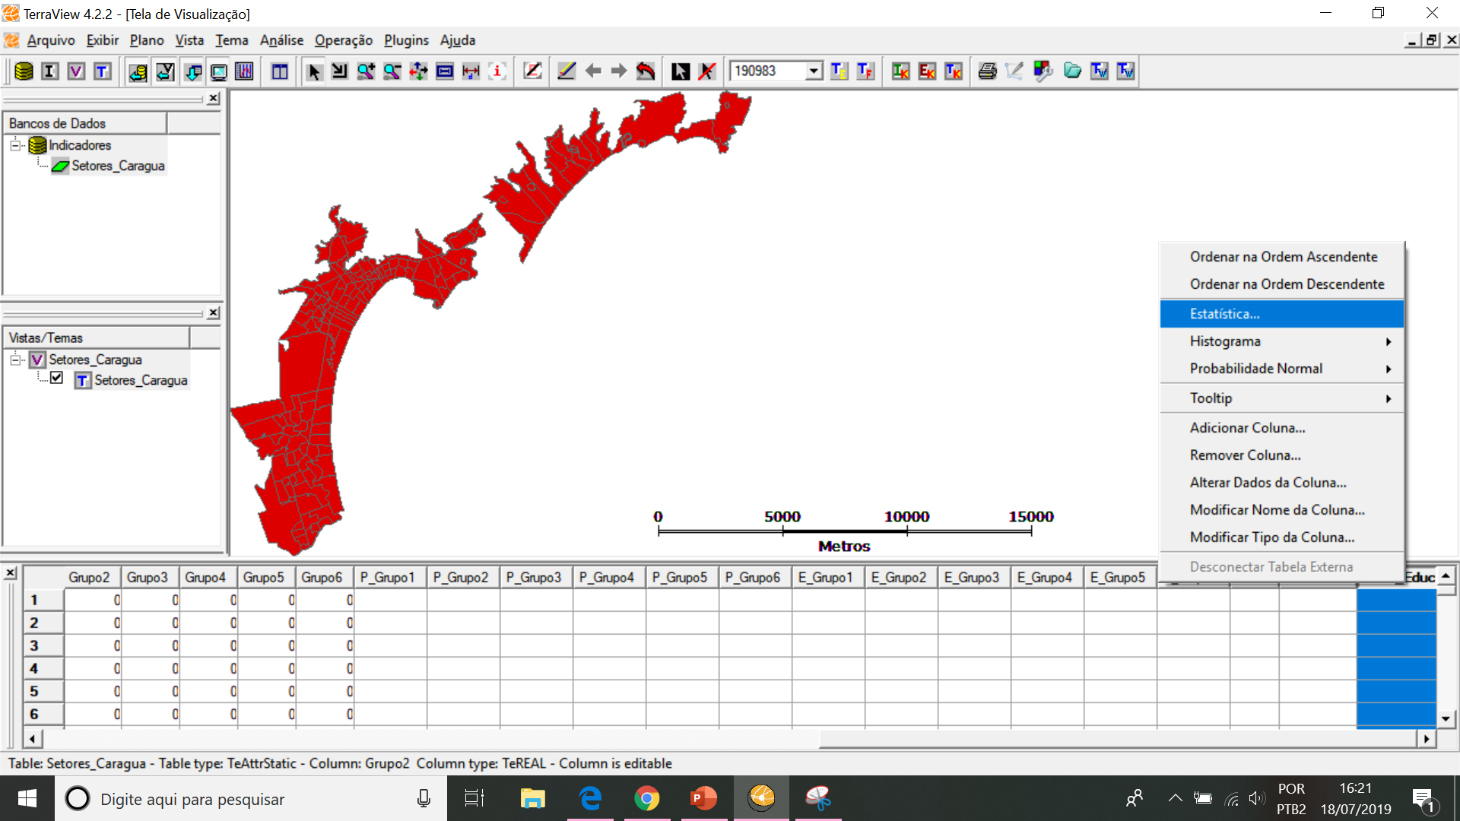
Estatística do Indicador de Escolaridade do Responsável pelo Domicílio
Clicar em botão direito no cabeçalho da tabela

Slide 54
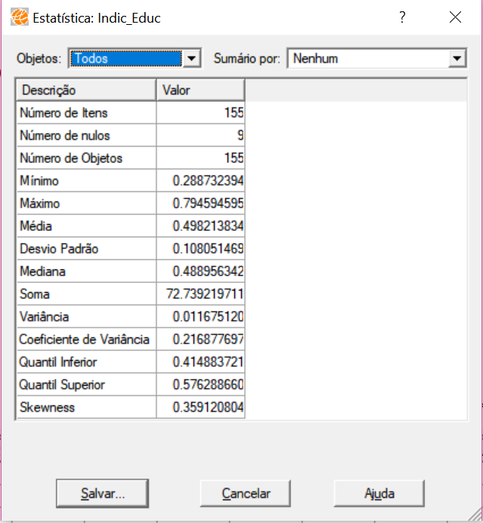

Slide 55
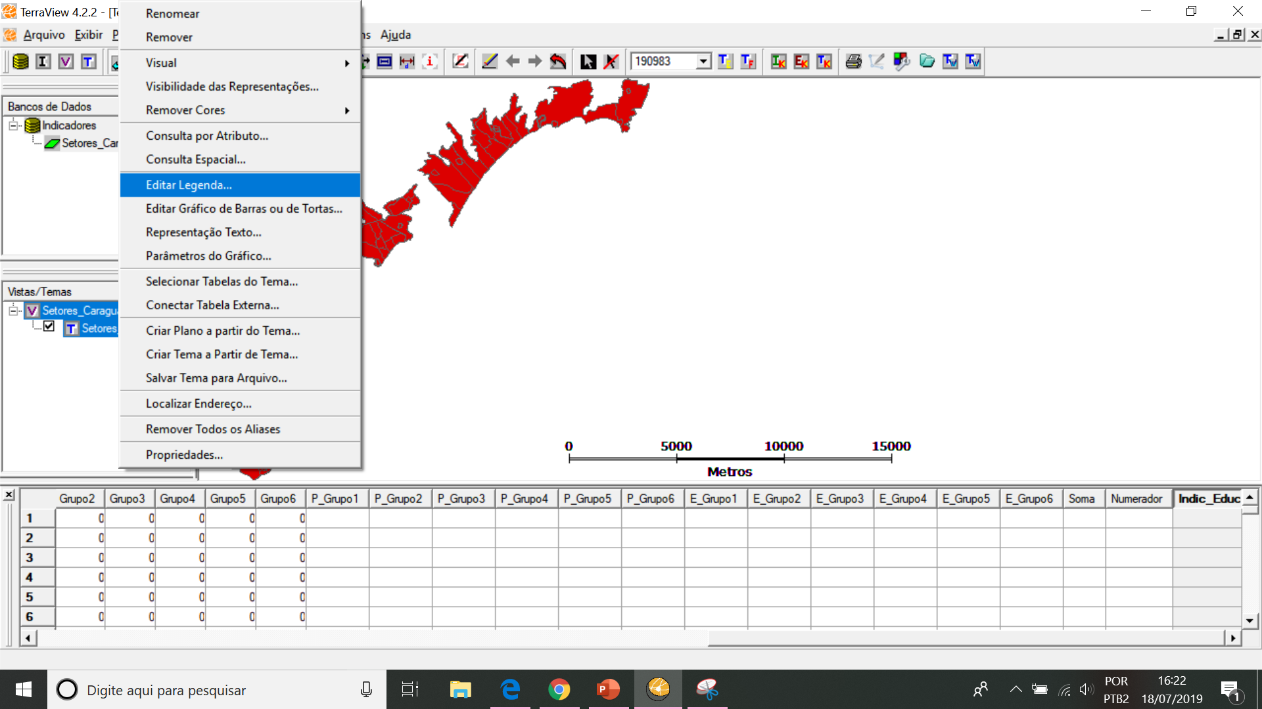
Espacializar o Indicador

Slide 56
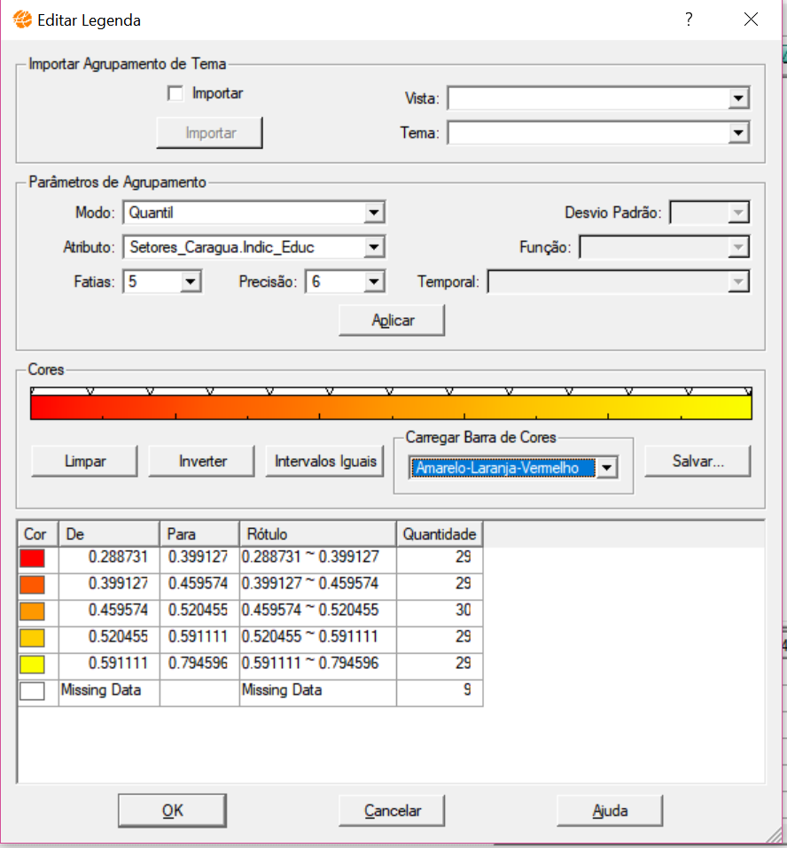

Slide 57
